Slide 1
作业讲解

Slide 2
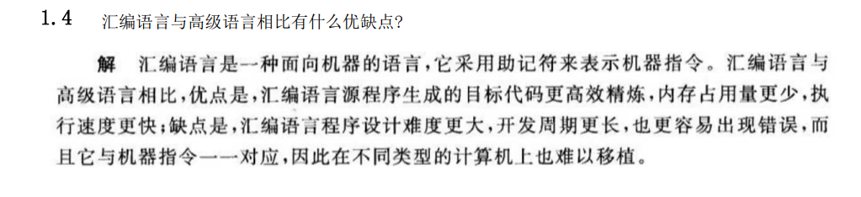
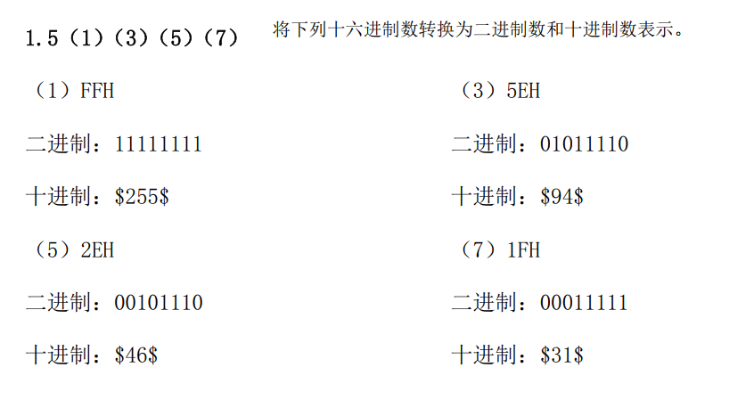
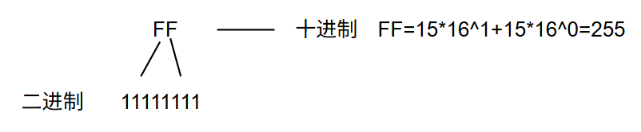
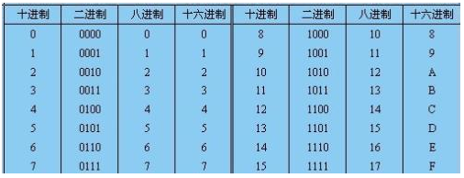





Slide 3
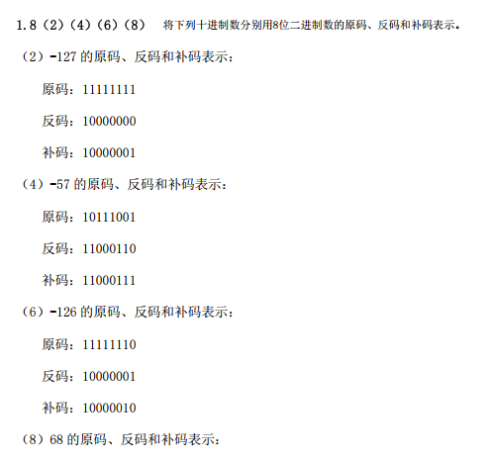
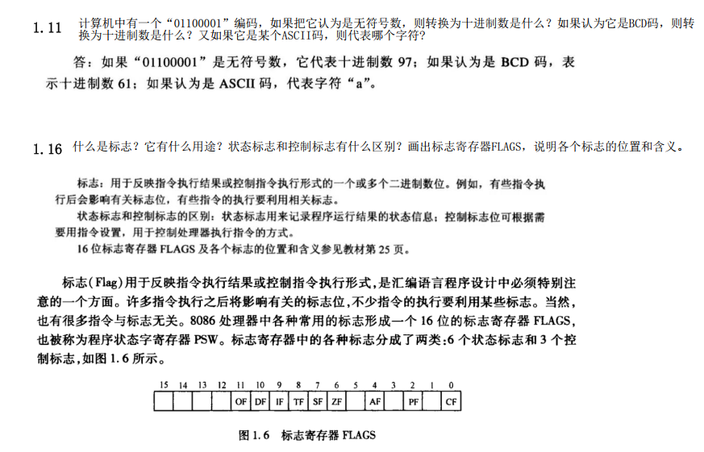
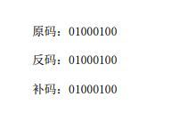
原码，最高位为符号位：0 表示正数，1 表示负数，其余位为数值的绝对值二进制；
反码，对正数：反码 = 原码；对负数：反码 = 符号位不变，其余位按位取反。
补码，对正数：补码 = 原码；对负数：补码 = 反码 + 1（即“取反再加一”）。

Slide 4
ZF (Zero Flag) - 零标志 [Bit 6]
含义： 如果运算结果是 0，ZF = 1；否则 ZF = 0。
例子： 计算 5 - 5，结果是 0，所以 ZF 灯亮起（置1）。这是编程中 if (a == b) 判断相等的底层依据。
CF (Carry Flag) - 进位标志 [Bit 0]
含义： 主要用于无符号数运算。如果加法产生了最高位进位，或者减法产生了借位，CF = 1。
例子： 8位二进制最大是 255。如果你算 255 + 1，结果溢出变成 0，这时候 CF 就会置 1。
3.OF (Overflow Flag) - 溢出标志 [Bit 11]
含义： 主要用于有符号数运算。如果结果超出了有符号数能表示的范围，OF = 1。
区别： CF 看无符号，OF 看有符号。计算机不知道你算的是什么，它两个都会算，你自己决定看哪个。
4.SF (Sign Flag) - 符号标志 [Bit 7]
含义： 结果是正还是负？它直接复制结果的最高位（符号位）。
逻辑： 结果为负，SF = 1；结果为非负，SF = 0。
5.PF (Parity Flag) - 奇偶标志 [Bit 2]
含义： 结果的低 8 位中，"1" 的个数是偶数还是奇数？
逻辑： 偶数个 1，PF = 1；奇数个 1，PF = 0。这主要用于早期的通信数据校验。
6.AF (Auxiliary Carry Flag) - 辅助进位标志 [Bit 4]
含义： 低 4 位向高 4 位进位时置 1。
关联： AF 主要是给 BCD 码运算调整用的（因为 BCD 码是 4 位一组）。

Slide 5
IF (Interrupt Flag) - 中断允许标志 [Bit 9]
含义： CPU 是否理会外部发来的中断请求（比如键盘敲击、鼠标移动）。
逻辑：
IF = 1：开中断（CPU 会响应外部设备）。
IF = 0：关中断（CPU 专心算数，忽略外部信号）。
DF (Direction Flag) - 方向标志 [Bit 10]
含义： 决定字符串操作（如复制一段内存数据 std::memcpy）时的方向。
逻辑：
DF = 0：地址自动增加（从左向右处理）。
DF = 1：地址自动减少（从右向左处理）。
TF (Trap Flag) - 陷阱标志 [Bit 8]
含义： 用于调试（Debug）。
逻辑： 如果 TF = 1，CPU 每执行完一条指令就会自动暂停（产生一个内部中断）。这就是调试器里"单步执行"功能的实现原理。

Slide 6
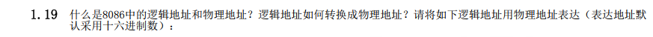

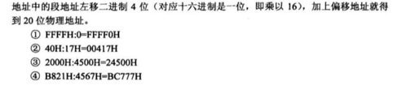
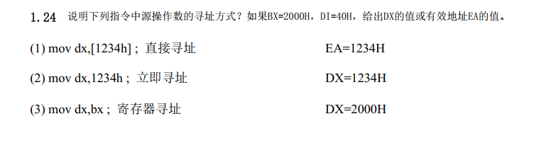


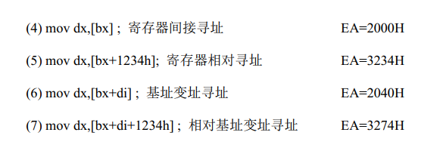





(4) mov dx, [bx]
源操作数寻址方式：寄存器间接寻址（内存地址由 BX 给出）
有效地址 EA：EA = BX = 2000H
(5) mov dx, [bx+1234h]
源操作数寻址方式：寄存器相对寻址（基址寄存器 BX 加上位移量 1234H）
有效地址 EA：EA = BX + 1234H = 2000H + 1234H = 3234H
(6) mov dx, [bx+di]
源操作数寻址方式：基址变址寻址（基址寄存器 BX 加变址寄存器 DI）
有效地址 EA：EA = BX + DI = 2000H + 40H = 2040H
(7) mov dx, [bx+di+1234h]
源操作数寻址方式：相对基址变址寻址（基址 + 变址 + 位移量）
有效地址 EA：EA = BX + DI + 1234H = 2000H + 40H + 1234H = 3274

Slide 7
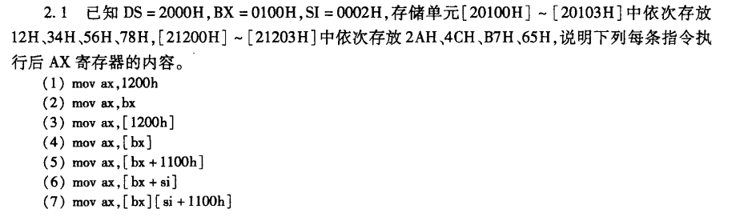
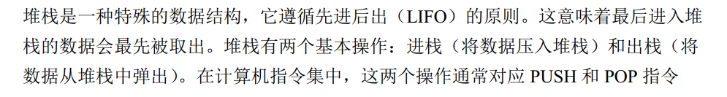
8086CPU有16根数据线和20根地址线，既能处理16位数据，也能处理8位数据，可寻址的地址空间为1MB；
所以地址有20bit，地址每四位为一组，用BCD码表示（00000~FFFFFH），所以地址有5位（[20100H]）。
计算方法为：实际物理地址 = 段地址 * 16 + 偏移量；
内存和寄存器中的数据都是直接存储数据的16进制形式（1200H->1200, 20->0014）
DS寄存器中存储的是段地址，所以在计算实际物理地址的时候用寄存器的值乘以16，因为寄存器里面存储的是数的16进制，所以乘以16相当于将寄存器里面原先的值左移一位。
内存->寄存器：高对高，低对低
数据位宽要对齐
（1）1200H
（2）0100H
（3）4C2AH（实际物理地址：2000H*16+1200H=20000H+1200H=21200H）
（4）3412H（实际物理地址：2000H*16+0100H=20000H+0100H=20100H ）
（5）4C2AH（实际物理地址：2000H*16+(0100H+1100H)=20000H+1200H=21200H）
（6）7856H（实际物理地址：2000H*16+(0100H+0002H)=20000H+0102H=20102H）
（7）65B7H（实际物理地址：2000H*16+(0100H+0002H+1100H)=20000H+0102H=21202H）用两个寄存器存储偏移量

Slide 8
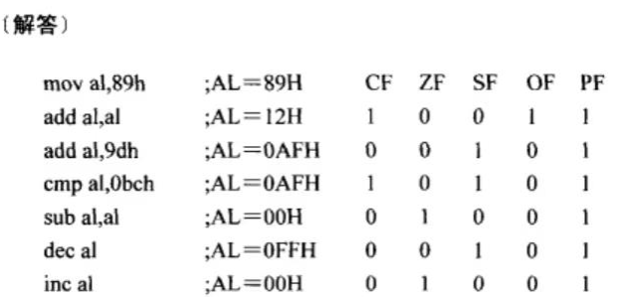
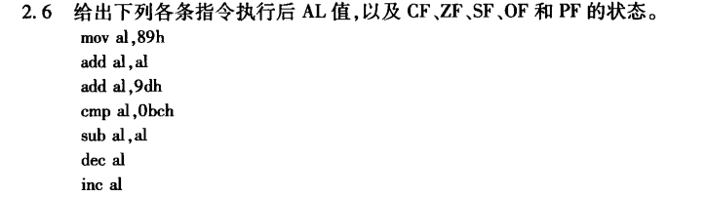
CF：可以直接用二进制加减法进行直接加减，看是否有向更高位进位或借位（注意INC和DEC指令不影响CF标志位）
ZF：直接看最后结果是否为0
SF：符号位，直接看结果的最高位。
OF：有符号运算，如结果超过了机器所能表示的范围称为溢出。判断OF时，默认为有符号运算，先把数值换成补码形式，看补码的数值是否在[-128,+127]范围之内，如果数值不在这个范围（表示溢出），OF=1。若是A+B可以直接[A]补+[B]补，若是A-B，可以转化为[A]补+[-B]补，再看相加时，数据位高位和符号位高位的进位情况是否一致。
PF：指令执行后，其结果的二进制表示中1的个数是否为偶数，若1的个数为偶数，PF=1；若1的个数为奇数，PF=0。

Slide 9
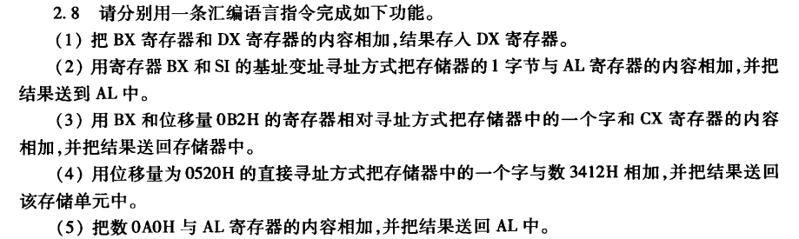
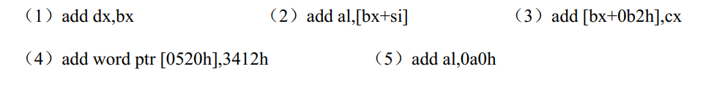
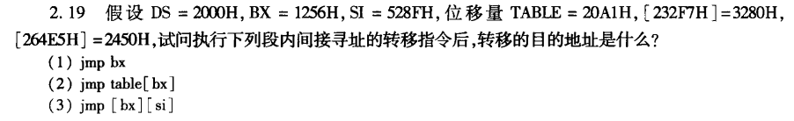
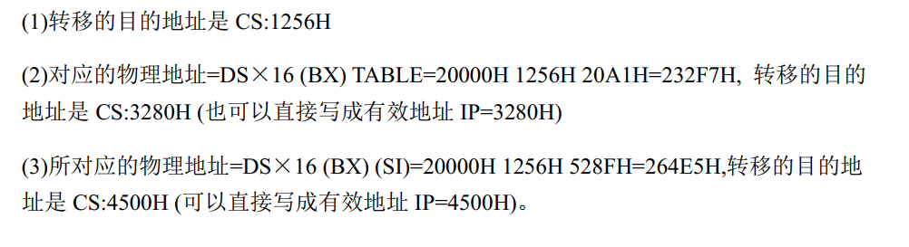





（2）基址变址寻址：
[基址寄存器 BX +变址寄存器 SI]
（4）因为后面的常数有16位（2 字节），所以这里使用WORD PTR表示目标操作数是一个 16 位（2 字节）数据，指示要操作存储器中2字节的数据。
实际物理地址 = 段地址 * 16 + 偏移量

Slide 10

（1）内部中断：内部中断是由处理器在执行程序的过程中，由程序运行中的特定事件或异常条件自动触发的中断。是由于8086CPU内部执行程序引起的程序中断，例如，算术运算中的错误（除0错误）、非法指令、系统调用等。
外部中断：外部中断是由处理器外部的硬件设备或系统环境触发的中断。是来自8086CPU之外的原因引起的程序中断，例如，键盘输入、定时器信号、I/O设备完成任务时发出的中断信号。
这两个中断的主要区别在于触发来源，一个是来自处理器内部，一个是来自外部硬件或环境。
（2）单步中断：单步中断是一种由处理器内部调试机制触发的中断，通常在启用调试模式时，每执行一条指令后自动触发中断。这种中断使程序暂停运行，允许开发人员检查寄存器、内存和程序状态，用于逐条指令地调试代码。若单步标志TF为1，则在每条指令执行结束后产生的中断。
断点中断：断点中断是一种通过在程序中特定位置（断点）插入指令或中断触发条件而引发的中断。当程序运行到断点时，处理器暂停执行当前程序并触发中断。是供调试程序使用的，它的中断类型号为3，通常调试程序时，把程序按程序的任务分成几段，然后，每段设一个段点；
两者都是调试过程中常用的工具，单步中断适用于详细检查指令执行过程，断点中断则用于快速定位和检查关键代码块。

Slide 11
（3）除法错中断：当程序执行除法指令时，如果发生以下错误之一，处理器会触发除法错中断：①除数为零（即试图进行非法的除法操作）。②商超过了目标寄存器所能表达的范围（如整数除法的商太大，无法用寄存器存储）。溢出中断：当程序执行某些运算（如加法、乘法）时，结果超过了目标寄存器或存储单元所能表示的范围，会触发溢出中断。是在执行溢出中断指令INTO时，若溢出标志OF为1时产生的中断，例如：在有符号整数运算中，结果超出了最大正数或最小负数范围。（INTO指令会检查溢出标志位（OF, Overflow Flag）的状态，如果溢出标志为1，则调用中断向量号为4的中断服务程序。）
两者都是内部中断，是处理器用来保证运算安全性的重要机制。
（4）中断向量号：中断向量号是用于标识中断类型的一个编号，用作索引，指向中断向量表中的对应条目，当中断发生时，处理器根据中断向量号查找对应的中断服务程序地址。
中断向量表：中断向量表是中断向量号与它所对应的中断服务程序起始地址的转换表。表中每个条目对应一个中断向量号，每个条目存储的是该中断类型对应的服务程序入口地址。当中断发生时，处理器通过中断向量号在该表中查找对应的服务程序地址，然后跳转到该地址处理中断。

Slide 12
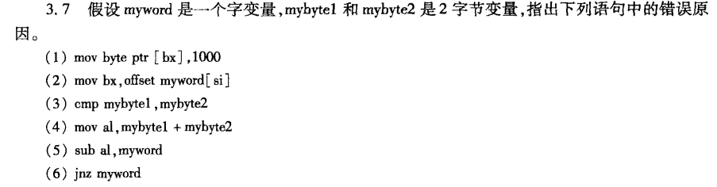
1. `mov byte ptr [bx], 1000`
+ 分析：`byte ptr` 指定了这是一个 `8` 位操作。`8` 位无符号数的最大值是 `255` , 有符号数是 `127`, `1000` 显然大了。
2. `mov bx, offset myword[si]`
+ 分析：`OFFSET` 是伪指令，它是在编译（汇编）阶段计算地址的。而 `[si]` 是寄存器变址，它的值只有在程序运行阶段才知道。汇编器无法在编译时算出 `offset myword + si` 的具体数值（只能算静态地址）。
+ 应该用 `LEA bx, myword[si]`。
3. `cmp mybyte1, mybyte2`
+ 分析：这是 `x86` 指令集的一条铁律——双操作数指令不能同时为内存操作数。`CPU` 无法在一条指令里直接把内存 `A` 的东西拿出来跟内存 `B` 的比，必须借助寄存器中转。
+ 修正：先 `mov al, mybyte1`，再 `cmp al, mybyte2`。

Slide 13
4. `mov al, mybyte1 + mybyte2`
+ 分析：在汇编指令的操作数里写 `+`，汇编器会试图在编译时计算这个表达式。但是 `mybyte1` 和 `mybyte2` 是变量，它们的值是运行时的，汇编器无法把它们“加”起来放入 `AL`。
5. `sub al, myword`
+ 分析：`AL` 是 `8` 位寄存器，`myword` 是 `16` 位变量（`WORD`）。汇编语言要求操作数的位宽必须一致。
6. `jnz myword`
+ 分析：`JNZ` 是条件跳转指令，后面应该跟一个标号，指向代码段中的某个地址。而 `myword` 是定义在数据段的一个变量。你不能跳进数据里去执行，那不是代码。

Slide 14

语句： `byte_var DB 'ABC',10,10h,'EF',3 DUP(-1,?,3 DUP(4))`
这是一个 `DB`（定义字节）指令，数据按顺序一个字节一个字节地存放：
1. `ABC`：对应 `ASCII` 码 `41h`, `42h`, `43h`。
2. `10` ：十进制的 `10`，对应十六进制 `0Ah`。
3. `10h`：十六进制的 `10`，对应 `10h`。
4. `EF`：对应 `ASCII` 码 `45h`, `46h`。
5. `3 DUP(...)` ：括号里的内容重复 `3` 次。
+ 括号内容为：`-1 (补码 FFh)`, `? (无初值)`, `3 DUP(4)` (即 `04h, 04h, 04h`)。
+ 所以单次循环的内容是：`FFh, -, 04h, 04h, 04h`。
+ 重复 `3` 次就是把这一串写 `3` 遍。
`41h 42h 43h 0ah 10h 45h 46h ffh - 04h 04h 04h ffh - 04h 04h 04h ffh - 04h 04h 04h`

Slide 15
语句： `word_var DW 10h, -5, 'EF', 3 DUP(?)`
1. `10h`：
+ 数值是 `0010h`。低字节 `10h`，高字节 `00h`,内存存放：`10h 00h`。
2. `-5`：
+ 数值是 `-5`。转换为十六进制补码是 `FFFBh`。低字节 `FBh`，高字节 `FFh`,内存存放：`FBh FFh`。
3. `EF`：
+ 在 `DW` 中定义字符串 `EF`，汇编器通常将其视为数值 `4546h`（`E`的`ASCII`是`45h`，`F`是`46h`）。由于小端序，低位（`F/46h`）在前，高位（`E/45h`）在后。内存存放：`46h 45h`。
4. `3 DUP(?)：`
+ 重复 3 个字（`Word`），即 `3×2=6` 个字节。内容都是无初值。内存存放6个横杠。
`10h 00h FBh FFh 46h 45h - - - - - -`

Slide 16
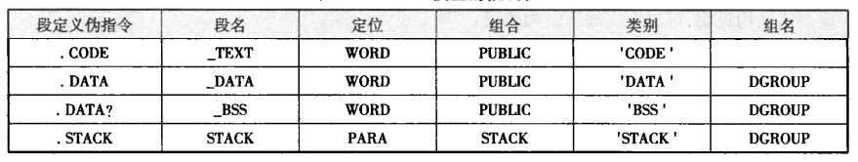

Slide 17
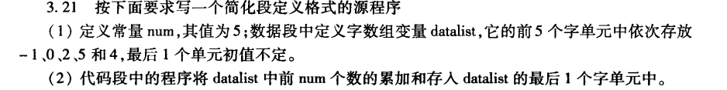
.data
NUM EQU 5 ; 定义常量,类比 C++ 中的 const
DATALIST DW -1, 0, 2, 5, 4, ?
.code ; 4. 代码段开始
.startup ; 5. 程序入口（自动初始化DS）
MOV CX, NUM ; 循环次数放入 CX (5次)
MOV SI, 0 ; 变址寄存器清零，指向数组开头
XOR AX, AX ; 累加器清零
SUM_LOOP:
ADD AX, DATALIST[SI] ; 累加当前元素
ADD SI, 2 ; 因为是 DW (字)，所以指针必须加 2
LOOP SUM_LOOP ; 循环
; 循环结束后，SI = 5 * 2 = 10，正好指向数组最后那个 ? 的位置
MOV DATALIST[SI], AX ; 将结果存入最后一个字单元
.exit 0
end

Slide 18
.code .startup mov ah, 01h int 21h ;按下的键（比如 'a'）的 ASCII 码，会被自动存放在 AL 寄存器 中 cmp al, 'a' jb display ;Jump if Below cmp al, 'z' ja display ;Jump if Above sub al, 20h ;'a' = 61H (97)，'A' = 41H (65) display: mov dl, al ;DOS 规定：待输出的字符必须放在 DL 寄存器里。 mov ah, 02h ;DOS 的 02h 号功能——“显示输出一个字符” int 21h .exit 0 end

Slide 19
.data bufX db ? ;define byte 代表在内存空间开辟一个字节 （8位）; 扩展 dw 16 位 ; dd 32 位。 bufY db ? bufZ db ? .code .startup mov al, bufX cmp al, bufY ja save ;注意这里无符号用 ja/jb,有符号用 jg;jl mov al, bufY save: mov bufZ, al .exit 0 end

Slide 20
比较项目 | 寄存器传递 | 存储区域/地址表传递 | 堆栈传递
速度 | 最快 | 较慢（访存） | 较慢（访存）
参数数量 | 极少（受寄存器限制） | 无限制 | 受栈大小限制
模块独立性 | 一般 | 差（耦合度高） | 好（标准接口）
支持递归/重入 | 困难 | 不支持 | 完美支持
主要用途 | 简单、参数少的情况 | 传递大量数据块 | 通用的标准做法

Slide 21
子程序的嵌套：在一个子程序的执行过程中，又调用了另一个子程序，这种情况称为子程序的嵌套。
子程序的递归：子程序直接或间接地调用自身，称为子程序的递归。递归调用通常用于解决可以分解为相同子问题的问题，例如计算阶乘、斐波那契数列等。
子程序的重入：如果一个子程序在执行过程中被中断，然后又被重新调用，并且它能够正确地恢复执行，就称该子程序是重入的。重入子程序通常不使用全局变量或静态变量，或者对这些变量的使用进行了特殊的处理，以确保在多次调用时不会产生冲突。

Slide 22
; ========================================== ; 子程序名：STR_CONVERT ; 功能：根据 AL 的值转换 string 中的大小写 ; 入口参数：AL (0=转小写, 1=转大写, 2=互换) ; DS:SI 指向字符串 (原题中默认为 string) ; ========================================== STR_CONVERT PROC PUSH SI ;保护寄存器 MOV SI, OFFSET string ;将字符串 string 的首地址放入 SI
LOOP_START: MOV BL, [SI] ; 【取字符】读取 SI 指向的内存字符到 BL CMP BL, 0 ; 【结束判断】检查是否到达字符串末尾 (0) JE LOOP_END ; 如果是 0，跳转到结尾退出 ; --- 根据 AL 分流 (Switch-Case) --- CMP AL, 0 JE CASE_TO_LOWER ; AL=0: 跳转到“大写转小写” CMP AL, 1 JE CASE_TO_UPPER ; AL=1: 跳转到“小写转大写” CMP AL, 2 JE CASE_SWAP ; AL=2: 跳转到“大小写互换” JMP NEXT_CHAR ; 其他情况不处理，直接跳过

Slide 23
CASE_TO_LOWER: CMP BL, 'A' JB NEXT_CHAR ; 【范围检查】小于 'A'，不是大写字母 CMP BL, 'Z' JA NEXT_CHAR ; 【范围检查】大于 'Z'，不是大写字母 ADD BL, 32 ; 【核心转换】大写变小写用加法 MOV [SI], BL ; 【写回内存】把转换后的字符写回原位置 JMP NEXT_CHAR ; 处理完毕，处理下一个 CASE_TO_UPPER: CMP BL, 'a' JB NEXT_CHAR ; 【范围检查】小于 'a'，不是小写字母 CMP BL, 'z' JA NEXT_CHAR ; 【范围检查】大于 'z'，不是小写字母 SUB BL, 32 ; 【核心转换】小写变大写用减法 MOV [SI], BL ; 【写回内存】 JMP NEXT_CHAR ; 处理完毕，处理下一个

Slide 24
CASE_SWAP: ; --- 第一步: 检查是不是小写 --- CMP BL, 'a' JB CHECK_IF_UPPER ; 【关键跳转】如果比 'a' 小，说明肯定不是小写，但可能是大写，去检查大写 CMP BL, 'z' JA NEXT_CHAR ; 如果比 'z' 大，说明不是字母，跳过 ; [确认为小写 -> 变大写] SUB BL, 32 ; 【修正】小变大，用减法 MOV [SI], BL ; 写回 JMP NEXT_CHAR ; 完成互换，跳去下一个 CHECK_IF_UPPER: ; --- 第二步: 检查是不是大写 --- CMP BL, 'A' JB NEXT_CHAR ; 小于 'A'，非字母 CMP BL, 'Z' JA NEXT_CHAR ; 大于 'Z' (且前面排除了小写)，非字母 ; [确认为大写 -> 变小写] ADD BL, 32 ; 【修正】大变小，用加法 MOV [SI], BL ; 写回 JMP NEXT_CHAR ; 完成互换

Slide 25
; 循环迭代控制 NEXT_CHAR: INC SI ; 【移动指针】指向下一个字符 JMP LOOP_START ; 【闭环】跳回开头处理新字符 LOOP_END: POP SI ; 【恢复现场】将 SI 的原值从堆栈弹出 RET ;恢复 CPU 的执行位置（IP 寄存器），回到主程序代码的下一行

